Slide 1
الفصل الثاني
رياضيات 5
العام الدراسي 1443هـ
إعداد: أ/عبدالعزيز الشريف

Slide 2
المادة:
اليوم:
التاريخ:
غسل اليدين
الالتزام بارتداء الكمامة
التباعد الاجتماعي
عدم المصافحة

Slide 3
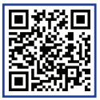
حل المعادلات و المتباينات اللوغاريتمية
رابط الدرس الرقمي
فيما سبق
درست إيجاد قيمة عبارات لوغاريتمية
و الآن
أحل معادلات لوغاريتمية
أحل متباينات لوغاريتمية
المفردات
-

Slide 4
لماذا؟

Slide 5
مثال 1

Slide 6
تحقق من فهمك

Slide 7
الحل

Slide 8
الحل

Slide 9
تدرب وحل المسائل

Slide 10
الحل

Slide 11
مثال 2
مثال 2على اختبار

Slide 12
تحقق من فهمك

Slide 13
الحل

Slide 14
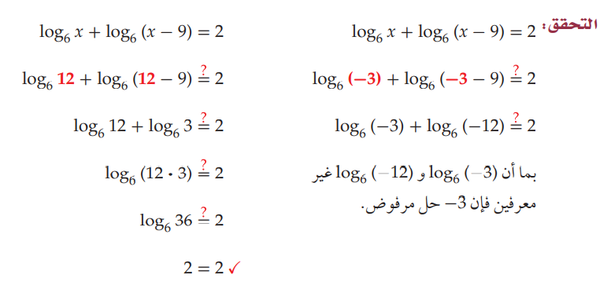
مثال 3

Slide 15
تحقق من فهمك

Slide 16
الحل

Slide 17
الحل

Slide 18
تدرب وحل المسائل

Slide 19
الحل

Slide 20
خاصية التباين
للدوال اللوغاريتمية
مفهوم أساسي

Slide 21
مثال 4

Slide 22
تحقق من فهمك

Slide 23
الحل

Slide 24
الحل

Slide 25
تدرب وحل المسائل

Slide 26
الحل

Slide 27
خاصية التباين للدوال اللوغاريتمية
مفهوم أساسي

Slide 28
مثال 5

Slide 29
مثال 5

Slide 30
تحقق من فهمك

Slide 31
الحل

Slide 32
تدرب وحل المسائل

Slide 33
الحل

Slide 34
مسائل التفكير العليا

Slide 35
تم بحمد الله
مع تمنياتي لكم بالتوفيق والنجاح
حساباتي على السوشيال ميديا

